Slide 1






F.L.O.R.A
FLORA LIVING ORGANISM RECOGNITION ASSISTANT
Proyecto APT • Capstone • Sección 004D
José Delgado
Diego Daile Álvarez
Alberto Jesús Maulen Loyola

Slide 2

DEFINICION
Aplicación móvil híbrida que integra Inteligencia Artificial y Visión por Computador para diagnosticar la salud de plantas domésticas, automatizar el riego y fomentar hábitos de cuidado mediante gamificación.
Reconocimiento Visual (IA): clasifica especie y analiza luz/espacio del entorno.
Motor de Factibilidad y Riego: calcula supervivencia y agenda adaptativa.
Ludificación: mascota virtual evolutiva y sistema de rachas.
Backend en Python/Django: usuarios, datos y notificaciones.

Slide 3
PROBLEMATICA
Alta mortalidad de plantas domésticas por desconocimiento botánico y falta de constancia en el riego, en hogares urbanos de espacios reducidos y luz heterogénea.

Slide 4

OBJETIVOS
Diseñar arquitectura móvil y UI/UX con gamificación (mascota y rachas).
Integrar Visión por Computador para clasificar especies y semillas.
Implementar diagnóstico ambiental (luz y ubicación) para recomendaciones.
Construir en Python/Django el servicio de riego y notificaciones.
Validar el MVP con pruebas de integración, carga y usabilidad (QA).

Slide 5

ALCANCES
Incluido en el MVP:
Reconocimiento visual de especies y semillas
Diagnóstico ambiental (luz y ubicación)
Agenda de riego adaptativa
Mascota virtual y sistema de rachas
Fuera de alcance:
E-commerce, redes sociales y entrenamiento de IA propio

Slide 6

HITOS
Sprint 0 – Requerimientos y Arquitectura: backlog, diagrama ER y wireframes UI/UX.
Sprint 1 – Infraestructura Backend: entorno Python/Django y API RESTful base.
Sprint 2 – IA y Visión Computador: clasificación de especies y cálculo de factibilidad.
Sprint 3 – Frontend, Riego y Ludificación: app híbrida, mascota virtual y rachas.
Sprint 4 – QA, Pruebas y Despliegue: pruebas de integración y empaquetado del MVP.

Slide 7

CONCLUSIÓN
F.L.O.R.A. combina visión por computador y gamificación conductual para resolver un problema cotidiano real, integrando IA, arquitectura escalable y aseguramiento de calidad en una solución end-to-end que reduce la mortalidad vegetal doméstica.

Slide 8
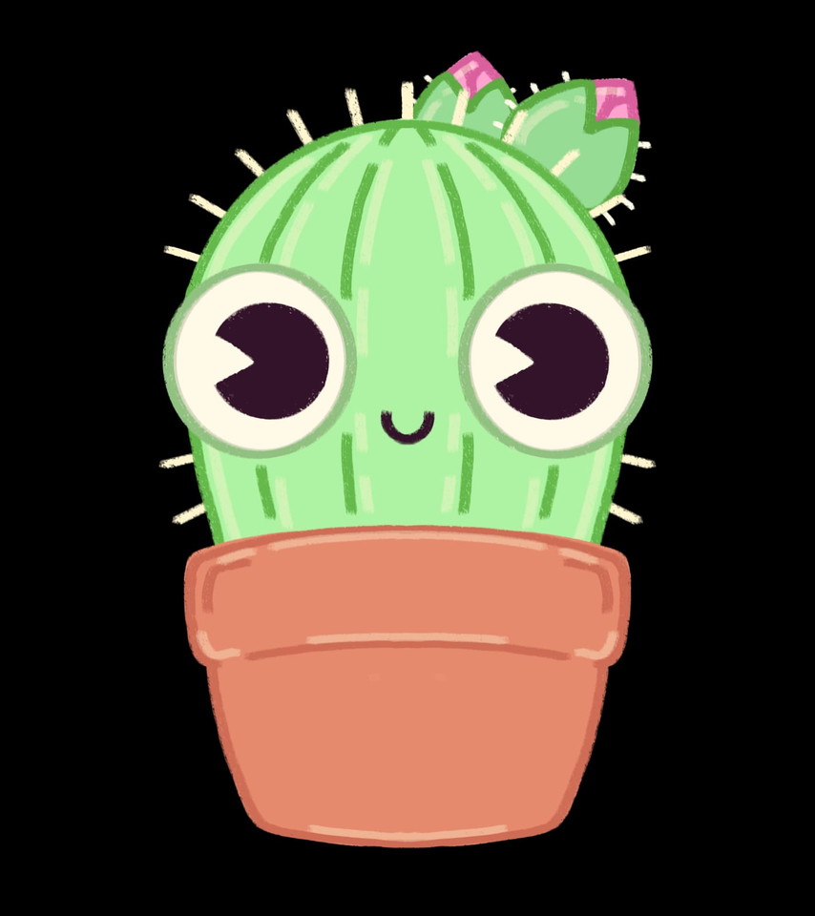
Gracias por su atencion

